Slide 1

Спостерігаю за словами, які звучать однаково, але мають різні значення.
Українська мова
3 клас. Розділ 2.
Спостерігаю за значенням слів
Урок 22

Slide 2

Вправа «Чи все взяли на урок?»
Голова – щоб думати.
Очі – щоб бачити.
Вуха – щоб чути.
Руки – щоб працювати.
Серце – щоб відчувати.

Slide 3
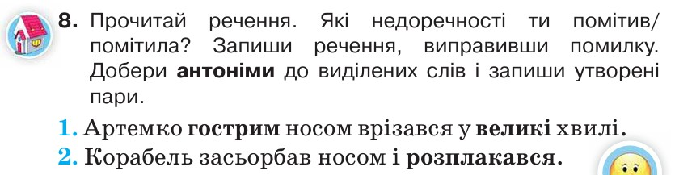

Перевіримо домашнє завдання
Стор 30 №7

Slide 4
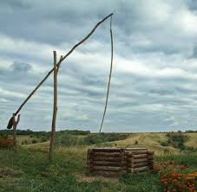
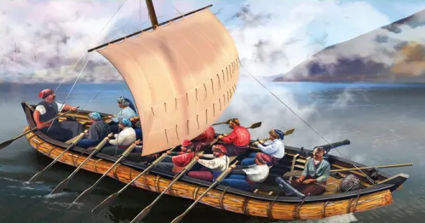
Вікторина-плутанина
Яким птахом можна дістати воду в колодязі?
Яку шапочку ніколи не одягають на голову?
З якого крана води не набереш?
Яким гребінцем не розчісуються?
Яке сонечко можна взяти до рук?
Журавлем
Шапочку гриба
З підйомного
Півнячим
Комаху сонечко
Що спільного і відмінного у словах ЖУРАВЕЛЬ і ЖУРАВЕЛЬ? ЧАЙКА і ЧАЙКА?
Спільне: звучать однаково;
різне: лексичне значення

Slide 5
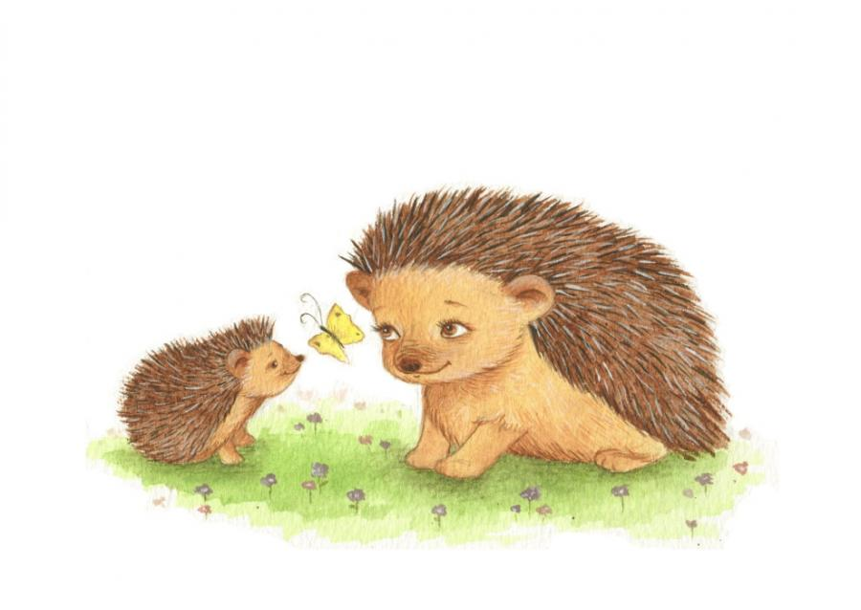
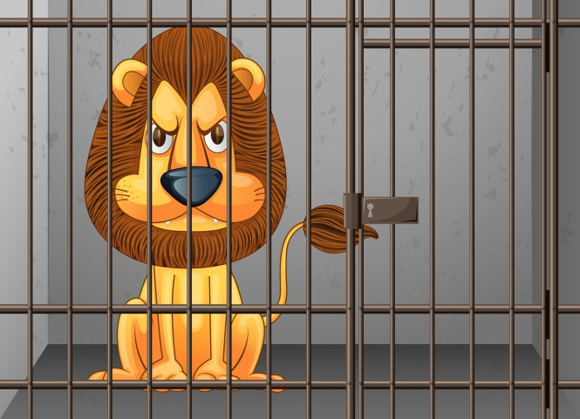
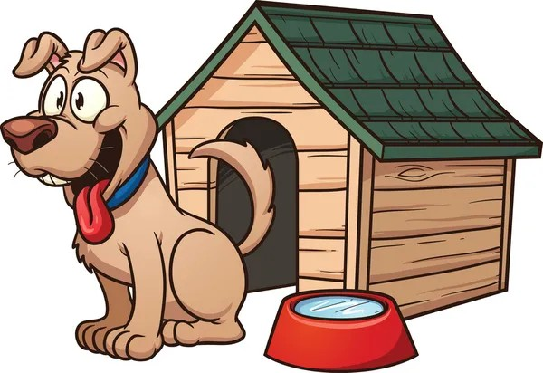
Послухай вірш
Відшукай слова, що звучать однаково, але мають різні значення.
Їжачиха сину шила
Чобітки без голки й шила.
Лева кинули за грати, Хочуть лева закувати. Просить вовка він заграти, А зозулю закувати.
Не ховайсь, Бровко, у буду, Я тебе сварить не буду.

Slide 6

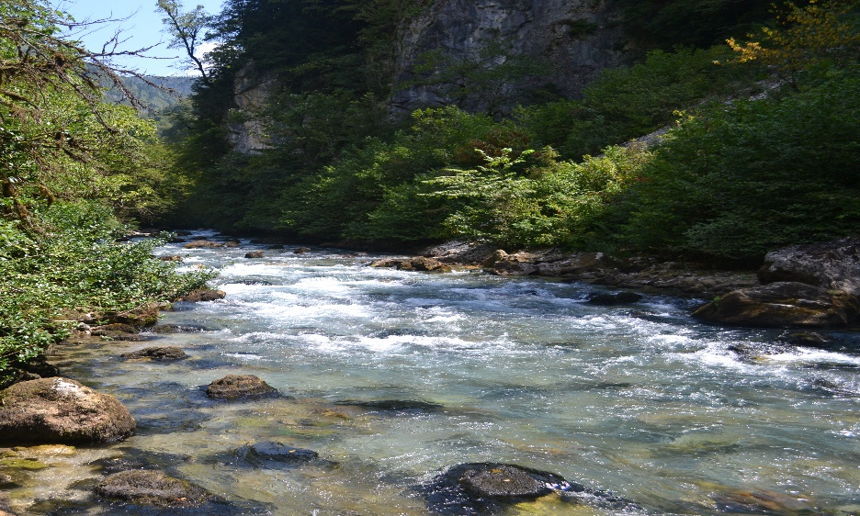
Повідомлення теми уроку
Сьогодні на уроці ми познайомимось з найбільшими річками Карпат – Дністром і Тисою. Будемо спостерігати за словами, які звучать однаково, але мають різні значення.

Slide 7








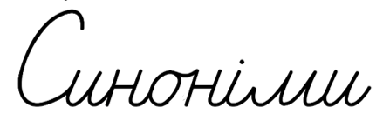
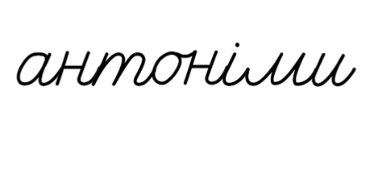
Хвилинка каліграфії
Прочитай слова. Що позначає кожне слово? Який термін нам невідомий?

Slide 8

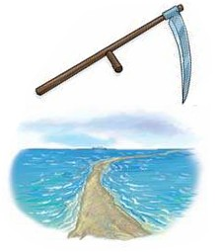
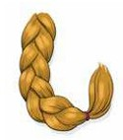
Відгадай загадку Ґаджика
Запиши слово-відгадку. Поясни, скільки значень має це слово.
Зрізаю я траву, колосся. В дівчат я сплетена з волосся. А ще я суші довга стрічка, що забігає в море, річку.
Коса
Підручник.
Сторінка
32

Slide 9
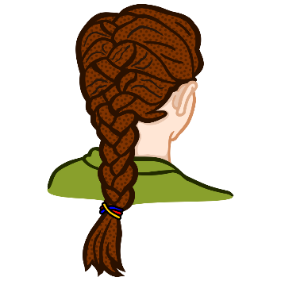
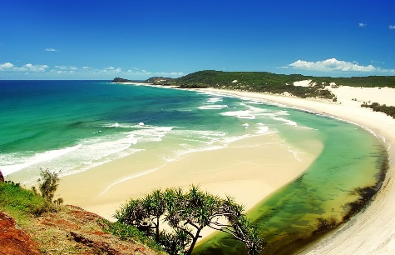
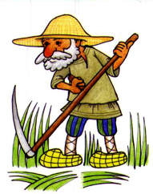
Вибери з довідки слова-ознаки до кожного значення слова-відгадки і запиши
заплетена, русява
У дівчини коса (яка?) …, …
У морі коса (яка?) …, … .
У косаря коса (яка?) …, …
морська, піщана
Металева, гостра
Довідка: заплетена, металева, морська, русява, піщана, гостра.
Підручник.
Сторінка
32

Slide 10
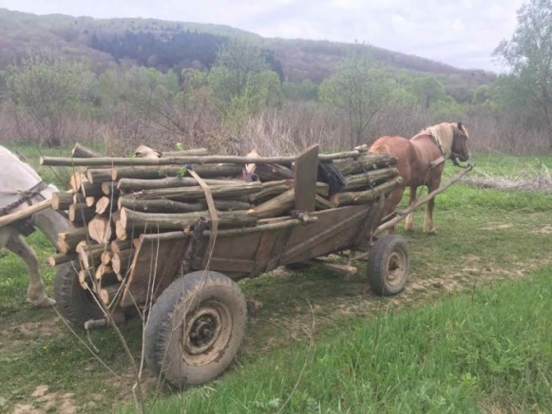



Прочитай вірш
Поясни значення виділених слів. Постав до них питання. Назви ті слова, які відповідають на питання що?
По дорозі їхав віз.
Він із лісу дрова віз.
А на греблі через став
заскрипів наш віз і став.
Я до хати дрова ніс,
і замерз у мене ніс.
Анатолій Качан
Підручник.
Сторінка
32

Slide 11
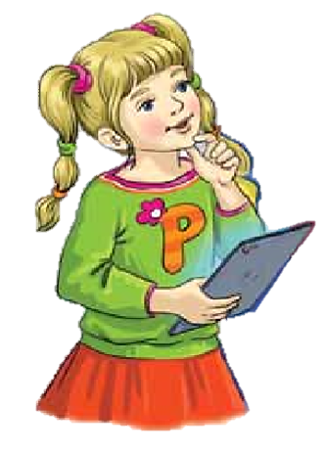
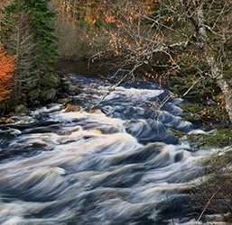
Прочитай повідомлення Родзинки
Поясни значення виділеного слова. Перевір себе за словником. Розкажи, що нового ти дізнався/дізналася із цього тексту.
У Карпатах близько тридцяти тисяч річок і потоків. Найбільші серед них — Дністер і Тиса.
Ріки Карпат мають гірський характер. Вони спускаються по схилах гір, тому їх течія швидка й бурхлива.
ПОТІК — невелика річка, струмок зі стрімкою течією.
Підручник.
Сторінка
33

Slide 12
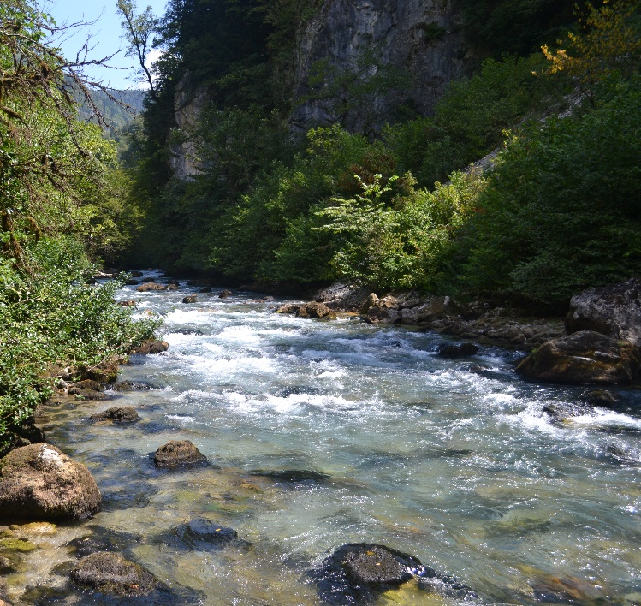
Прочитай вірш Василя Плахотникова
Поясни, чи однакове значення мають пари виділених слів. Знайди у вірші синонім до слова хвалько.
Навесні малий потік
стрімголов униз потік.
Ось пройду, — шумить, — між гір я, —
затоплю усе міжгір’я.
Через поле і долину
до людських осель долину!..
Але тут усе розтало,
і зухвальця вмить не стало.
Що ти знаєш про річки та потоки Карпат?
Склади про це текст (3–4 речення).
Підручник.
Сторінка
33

Slide 13

Пригадай, які бувають слова за значенням
місяць
Сум,
журба,
туга,
смуток
Багатозна-чні слова
Синоніми
Слово
Антоніми
Пряме й переносне значення
Сум – радість
Омоніми
дрова ніс,
у мене ніс
Золоті кільця – золоті руки

Slide 14
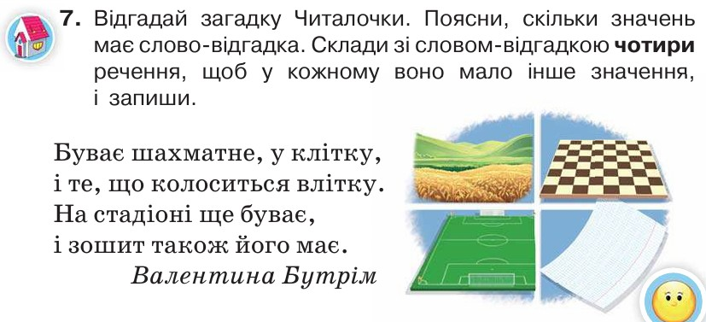
Пояснення домашнього завдання. Вправа 7
Підручник.
Сторінка
33

Slide 15

Підсумок уроку
Розкажіть про результати власних навчальних досягнень, починаючи речення словами:
«Сьогодні я дізнався(лася)...»,
«На уроці я навчився(лася)...»,
«Мені було важко...»,
«Тепер я знаю, що ...»,
«Мене здивувало...»

Slide 16
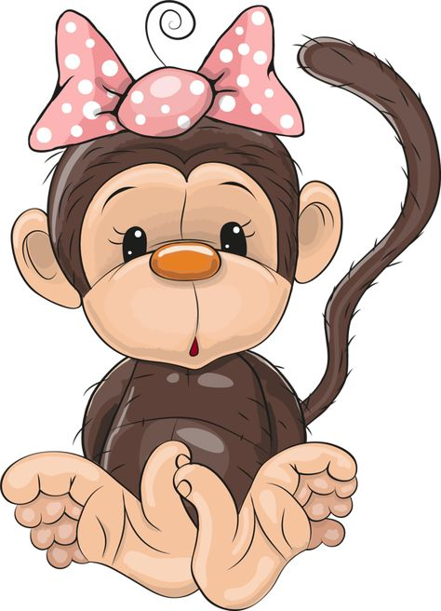
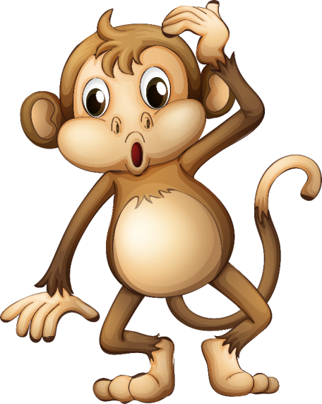
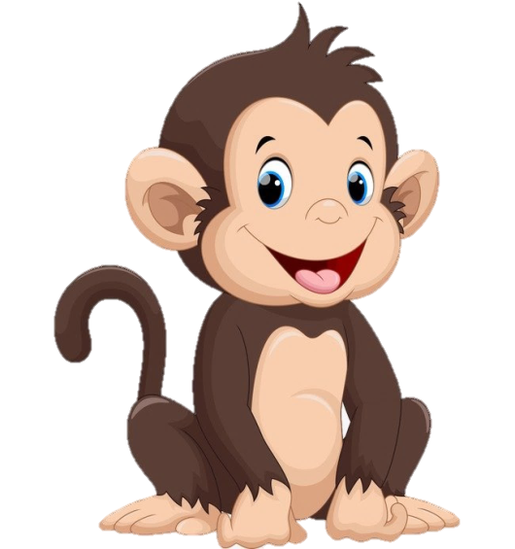
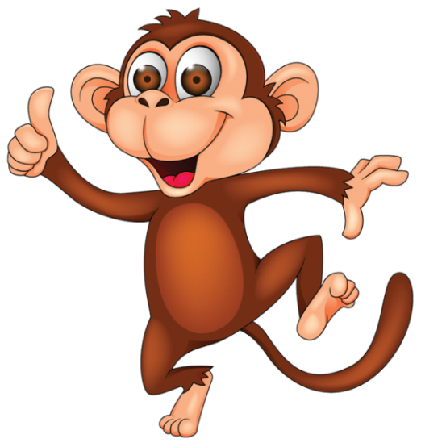
Рефлексія
Яка робота на уроці була для тебе найцікавішою? Чому?
Оціни свою роботу на уроці мавпенятками
Відчуваю втому
Урок мене здивував
Все було легко
З усім впорав/лася

